Slide 1
語彙

Slide 2
お酒を飲みましょう！
Let’s Drink
宴会（えんかい） ：Pesta/perjamuan (formal)
  → 忘年会（ぼうねんかい）の宴会を予約した。
Reservasi untuk pesta akhir tahun.
送別会（そうべつかい）：Pesta perpisahan
→ 田中さんの送別会をします。
Mengadakan pesta perpisahan Tanaka.
歓迎会（かんげいかい）：Pesta penyambutan
→ 新入社員（しんにゅうしゃいん）の歓迎会を開く。
Mengadakan pesta penyambutan karyawan baru.
飲み放題（のみほうだい）:Minum sepuasnya/All-you can drink
食べ放題（たべほうだい）：Makan sepuasnya/All-you can eat

Slide 3
お酒を飲みましょう！
Let’s Drink
注
つ-ぐ Menuang (TRA) → Menuang alkohol ke gelas orang lain
そそ-ぐ Menuang (TRA) → Menuang air secara umum
せんぱいにお酒を注ぐのがマーナだ。
Menuangkan sake ke senior itu sopan santun
カップにお湯を注ぐ。
Menuang air panas ke cangkir.
乾杯する（かんぱい）：Bersulang.
→ みんなで乾杯しよう！
Ayo bersulang semuanya!!
盛り上げる（もりあがる）(TRA) : Meramaikan/Membuat heboh (ada pelaku)
→ 彼が話して場（ば）を売り上げた。Dia meramaikan suasana dengan ceritanya.
盛り上がる（もりあがる）（INT): Menjadi heboh/Meriah sendiri (Hasilnya)
→ 宴会が盛り上がった。Pestanya menjadi meriah.
Notes:
Rumus : → 人が場を盛り上げる
場が盛り上がる

Slide 4
お酒を飲みましょう！
Let’s Drink
泡（あわ）：Busa
→ ビールの泡。Busa bir
あふれる(INT) ：Meluap/tumpah sendiri
→ 泡があふれた。 Busanya meluap
こぼす(TRA) : Menumpahkan
→ ビールをこぼしてしまった。Tidak sengaja menumpahkan bir
こぼれる(INT):Tumpah(sendiri)
→ビールがこぼれた。Birnya tumpah.
一気に飲む：Minum sekali teguk/Minum sekaligus
→彼はビールを一気に飲んだ。Dia minum bir dengan sekali teguk.

Slide 5
お酒を飲みましょう！
Let’s Drink
水割り（みずわり）：Minuman keras dicampur air (Whiskey+air)
→ 水割りを一杯（いっぱい）ください。
Tolong satu gelas whiskey dicampur air.
おまつまみのチーズ：Keju untuk teman mimum
→ おつまみのチーズをつまみながら飲む。
Minum sambil ngemil keju.
酔（よう）（INT) :Mabuk karena alkohol
→ 彼はお酒に酔いやすい。
Dia gampang mabuk.
酔っ払う（よっぱらう）(INT)（Verb) : Mabuk berat
→ 飲みすぎて酔っ払った。
Mabuk berat karena kebanyakan minum.
酔っ払い（よっぱらい）（Noun）：Orang mabuk/pemabuk.
→ 電車に酔っ払いがいる。Ada orang mabuk di kereta.

Slide 6
お酒を飲みましょう！
Let’s Drink
暴れる（あばれる）（INT) ：Mengamuk/berulah/bertindak liar
  → 酔っ払いが店であばれる。
Orang mabuk mengamuk di toko.
やかましい：Berisik (suara keras,menyebalkan/cerewet) (membuat rishi)
→ となりの声がやまかましい。Suara tetangga berisik banget.
→ 上司がやかましい。Bos cerewet banget.
さわがしい：Berisik (ramai, gaduh). Nuansa objektif, tempatnya ramai
→ 工場で外がさわがしい。Karena ada konstruksi di luar berisik.
さわぐ（INT) :Ribut/gaduh/membuat kegaduhan
→ 子どもたちがさわいでいる。Anak-anak sedang rebut.
そうぞうしい：Berisik/rebut (campur aduk banyak suara, heboh)
→ そうぞうしい宴会だった。Pesta yang heboh berisik.
Notes:
うるさい/やかましい paling umum/kasar. Berisik & bikin ganggu (tetangga karoke jam 2 pagi)
さわがしい Tempatnya emang rame, nggak teralu negative (Jalanan karena festival)
にぎやか Ramai, meriah, hidup (pasar malam,dll)

Slide 7
お酒を飲みましょう！
Let’s Drink
煙（けむり）：Asap (Noun)
→ たばこの煙。Asap rokok.
煙い（けむい）：Berasap
→ 煙くて目が痛い。Berasap sampai mata sakit
煙たい（けむたい）：Risih, segan, gak enak hati
→ あのせんぱいは煙たいです。Senpai itu bikin risih
割
わ-る Memecahkan (TRA)
われ-る Pecah (INT)
酔っ払いがクラスを割った。
Orang mabuk memecahkan gelas
ガラスが割れた。
Kacanya pecah.

Slide 8
お酒を飲みましょう！
Let’s Drink
倒
たお-す Menjatuhkan/Merobohkan (TRA)
たお-れる Jatuh, roboh
酔っ払いが自転車を倒した。
Orang mabuk menjatuhkan sepeda.
自転車が倒れた。
Sepedanya roboh.
迷惑（めいわく）をかける ：Merepotkan, mengganggu orang (pelakunya kita) (TRA).
迷惑がかかる ：Kerepotan itu terjadi, tertimpa.(INT)
よっぱって迷惑をかけました。すみません。Mabuk dan merepotkan. Maaf。
大声（おおごえ）でさわぐときんじょに迷惑がかかる
Kalau teriak-teriak,tetangga jadi kerepotan.

Slide 9
お酒を飲みましょう！
Let’s Drink
湯飲みにお茶を（a.そそぐ b.こぼす）。
グラスが倒れて酒が（a.こぼれた b.あふれた）。
仕事の後は、（a.乾杯 b.飲み会）で楽しみましょう。
よっぱらって、いすを（a.割って b.倒して）しまった。
「ビールのおつまみには（a.あわ b.チーズ）がいいですね。」
「そんなに（a.さわがしく b.よっぱらい）していると、となりのお客さんにめいわくがかかるよ。」

Slide 10
お酒を飲みましょう！
Let’s Drink
「禁煙席がいいよ。喫煙席は（ ）から。」
ア.やかましい イ.けむたい ウ.めいわくをかける エ.よっぱらう
2. ワイングラスを倒して、（ ）しまった。
ア.よっぱらって イ.あふれて ウ.割って エ.注いで

Slide 11
漢字

Slide 12
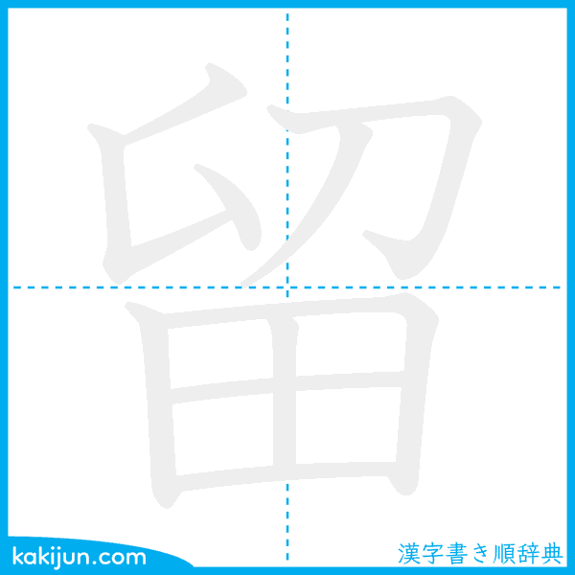
コピー機・留守番電話
Mesin fotokopi & Mesin penjawab otomatis
るすばんでんわ
と-める : Menahan, Menghentikan,menyimpan
る
りゅう
留学（りゅうがく）：Study exchange
保留（ほりゅう） ：Dipending/ditahan
留守番（るすばん）：Jaga rumah (pas yang punya nggak ada)
書留（かきとめ） ：Pos tercatat/registered mail
アメリカに留学する。 Kuliah di Amerika
留守番を頼む（たのむ)。Minta tolong jaga rumah

Slide 13
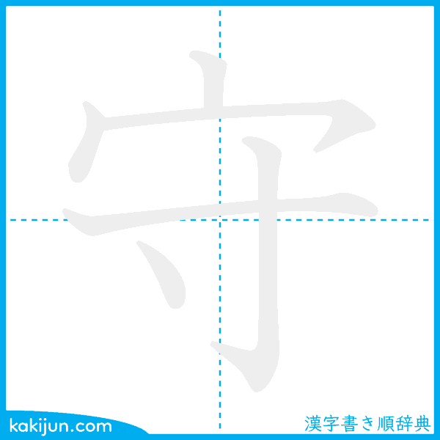
コピー機・留守番電話
Mesin fotokopi & Mesin penjawab otomatis
るすばんでんわ
まも-る :Menjaga,melindungi,mematuhi
す
しゅ
守備（しゅび）：Pertahanan (baseball/sepakbola/militer)
留守（るす） ：Tidak di rumah
留守にする。Pergi meninggalkan rumah kosong
約束（やくそく）を守る。Menepati janji

Slide 14
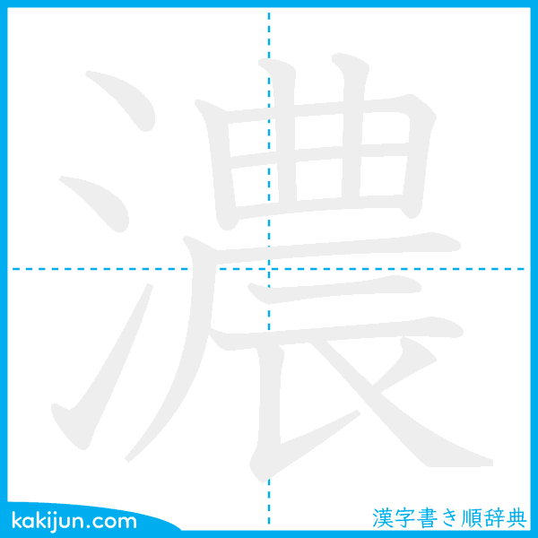
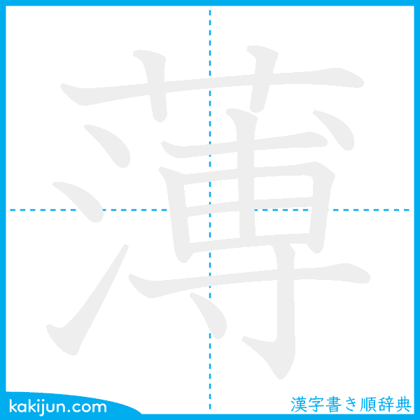
コピー機・留守番電話
Mesin fotokopi & Mesin penjawab otomatis
るすばんでんわ
こい
→ Rasa : Strong/ medok
→ Warna : Pekat/tua
→ Hubungan : Deep/mesra
このコーヒー、濃すぎる。Kopinya terlalu pekat/strong.
彼女はいつも薄いメイクをしてる。Dia selalu makeup tebal.
うすい
→ Rasa : Hambar/light
→ Warna : Muda/pudar
→ Hubungan : renggang
薄いピンクが好きです。Suka pink muda.
2人のかんけいはだんだん薄くなった。
Hubungan keta berdua makin lama makin renggang

Slide 15
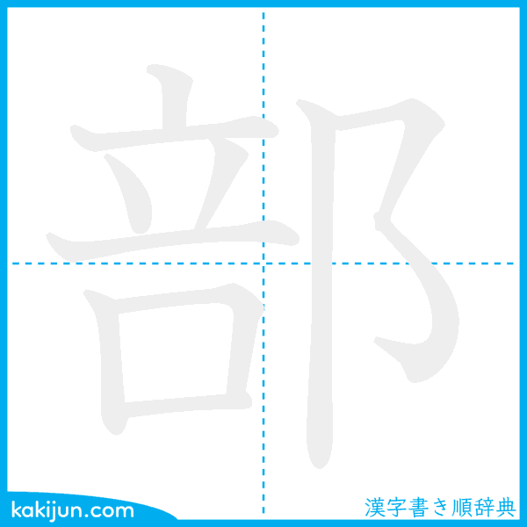
コピー機・留守番電話
Mesin fotokopi & Mesin penjawab otomatis
るすばんでんわ
ぶ
部分（ぶぶん） ：Bagian/sebagian
部長（ぶちょう）：Kepala divisi/manager
学部（がくぶ） ：Fakultas
部屋（へや） ：Kamar
この小説は一部分だけおもしろい。
Novel ini Cuma Sebagian aja yang menarik.
私は文学部の学生です。
Saya mahasiswa fakultas sastra
部長は今、会議中（かいぎちゅう）です。
Manager sekarang sedang meeting.

Slide 16
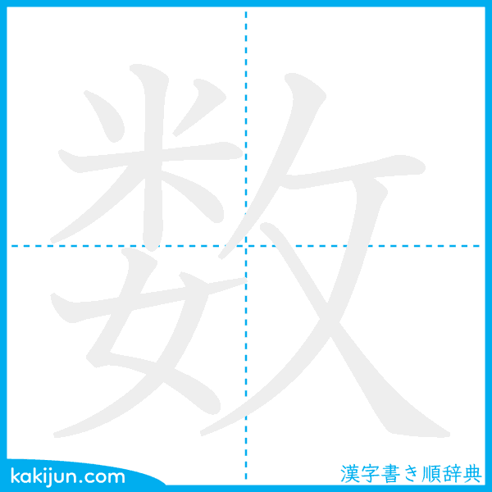
コピー機・留守番電話
Mesin fotokopi & Mesin penjawab otomatis
るすばんでんわ
かぞ-える :Menghitung
かず
すう
数字（すうじ） ：Angka, digit
数（かず） ：Jumlah
数学（すうがく）：Matematika
ほしを数える。Menghitung bintang
数学がにがてです。Tidak suka matematika.

Slide 17
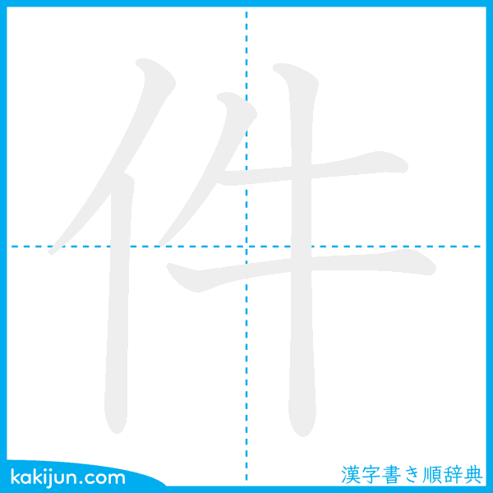
コピー機・留守番電話
Mesin fotokopi & Mesin penjawab otomatis
るすばんでんわ
けん
（ようけん）
件名（けんめい） ：Subjek/perihal (email/surat)
要件（ようけん） ：Keperluan/urusan
事件（じけん） ：Kasus/insiden/kejadian (biasanya kriminal.
メールの件名を書き忘れた。
Lupa nulis subject email
要件だけさきにメールでおくってください。
Tolong kirim keperluannya lewat email terlebih dahulu.
昨日の夜、この近くで事件があったらしい。
Katanya semalam ada kasus di dekat sini.
Notes:
（ようけん）: urusan bisnis. Formal nuansa resmi, di kantor, di telpon, atau di email
ようじ : urusan pribadi/kesibukan

Slide 18
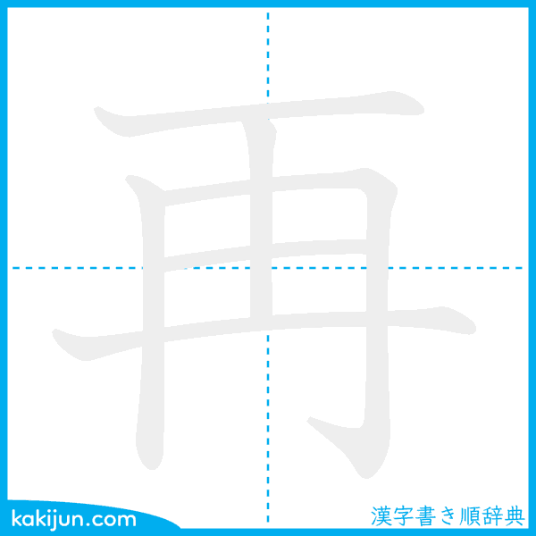
コピー機・留守番電話
Mesin fotokopi & Mesin penjawab otomatis
るすばんでんわ
さい
さ
（ようけん）
再入国（さいにゅうこく）： Masuk Kembali ke negara
再生（さいせい） ： Regenerasi/Daur ulang
再ダイヤル ： Redial
再来週（さらいしゅう） ： 2 minggu kedepan
再入国きょかを取らないと、日本にもどれないよ。
Kalau tidak ambil izin re-entry, tidak bisa balik ke Jepang lo.
この動画（どうが）、もう一回再生して。
Video ini tolong putar sekali lagi
Notes:
（ようけん）: urusan bisnis. Formal nuansa resmi, di kantor, di telpon, atau di email
ようじ : urusan pribadi/kesibukan

Slide 19
留学：（a.そつぎょうできない b.外国へ勉強に行く）こと。
用件（a.伝えたい b.起こった）こと。
件名：電子メールなどの（a.アドレス b.タイトル）。
保留：しばらく（a.外国に住む b.そのままにする）こと。
あの選手は（a.予防（よぼう） b.守備）がうまい。
重要なしょるいを（a.書留 b.快速）でおくる。
両親が出かけて、私は（a.留守 b.留守番）をした。
約束や時間を（a.限る b.守る）。

Slide 20
ありがとうございました
お疲れさまでした。

